Slide 1
Proyecto SGSI
Garantía y Seguridad de la Información
Grupo G4
Jhon Steeven Cabanilla Alvarado
Pablo Muñoz Hernández
Javier Rodríguez Martín

Slide 2
Fase I: Análisis de la organización
Empresa dedicada a la topografía y geodesia, que se encuentra en crecimiento.
Necesidad mayor de seguridad informática debido a este crecimiento.
Dispone de una sede de 150 m2 (oficinas, áreas de trabajo, servidores…)
Servidores: 2 servidores Blade, y almacenamiento tanto en disco como en NAS
Acceso internet con router doméstico ISP, sin firewall ni proxy.
Objetivos generales relacionados con la seguridad (Entre otros):
Garantizar que la información sólamente es accedida por las personas o procesos autorizados para ello.
Asegurar que la información solamente puede ser modificada por las personas o los procesos autorizados para ello, sin que se produzca corrupción en ella.
Garantizar que la información es accesible en el momento y las condiciones preestablecidas.

Slide 3
Fase I: Análisis de la organización
Agentes implicados:
Dirección general
Comité de seguridad
Responsables de la información servicios
Responsable de sistemas y telecomunicaciones.
Responsable de seguridad
Usuario
La empresa también cuenta con diversas funcionalidades, distintos recursos de TI, y una arquitectura que cuenta con ciertas normas y medidas de seguridad.
Se va a realizar un sistema de seguridad informática para proteger la información importante con la que cuenta esta empresa.

Slide 4
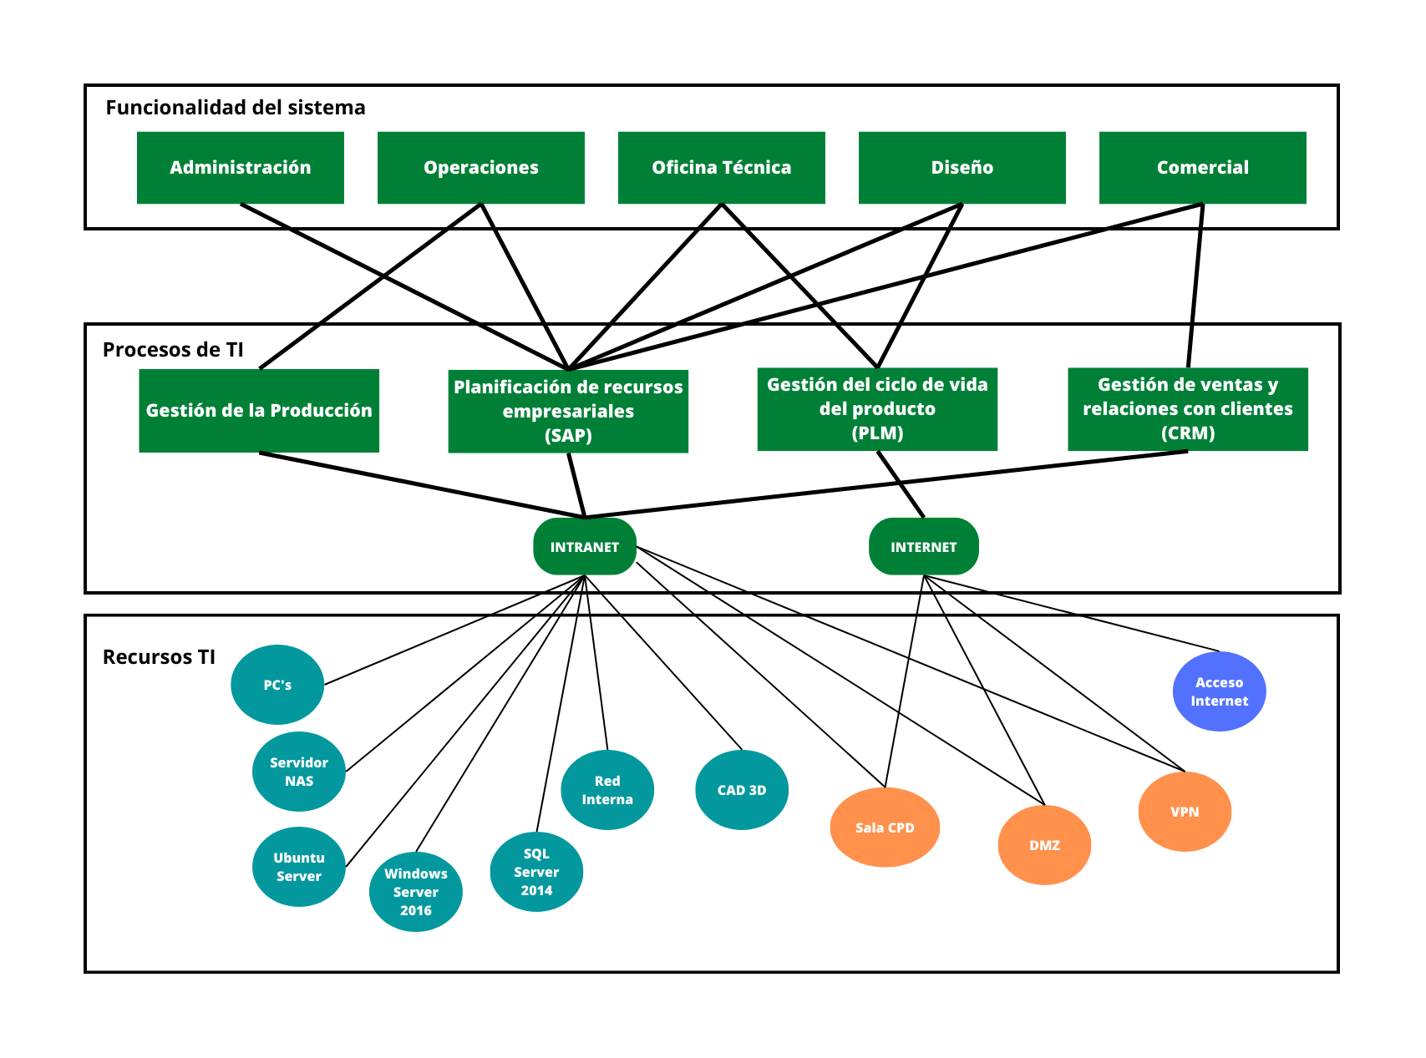
Fase II: Elaboración del catálogo de activos
Diferentes activos con los que cuenta la empresa y sus relaciones:

Slide 5
Catálogo de activos
La empresa cuenta con diferentes activos, obtenidos del MAGERIT, que se dividen en diferentes categorías:
Servicio
Datos e información
Aplicaciones software
Personal
Redes de comunicaciones
Soportes de información
Equipamiento auxiliar
Instalaciones
intangibles
Todos estos activos se valoran en función de su importancia en la empresa

Slide 6
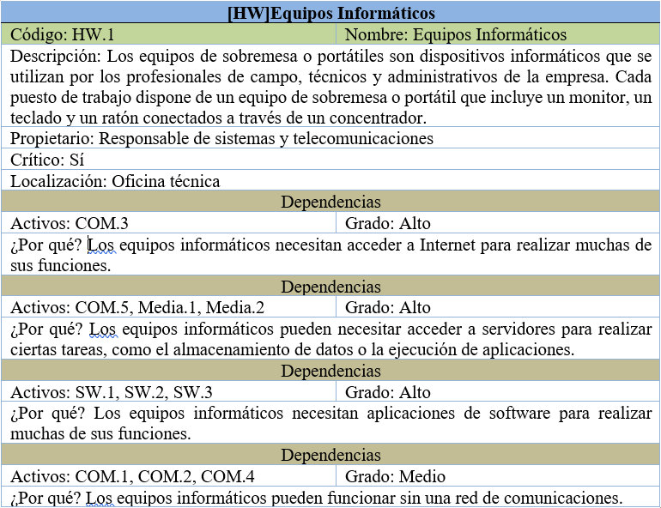
Inventario de activos
Ejemplo de un activo, con su descripción, características y dependencias:

Slide 7
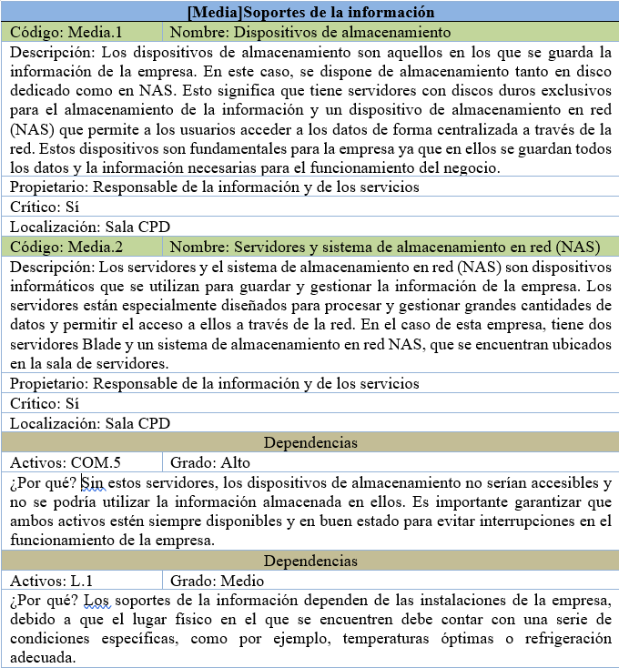
e
Otro ejemplo de tabla de activos con sus características y dependencias:

Slide 8
Valoración de activos
Dos activos de ALTA IMPORTANCIA:
Datos de clientes y proyectos: Los datos de clientes y proyectos son de alta importancia para la empresa, ya que son esenciales para la actividad principal de la empresa y para cumplir con sus objetivos. Estos datos incluyen información sobre los clientes de la empresa, como sus datos de contacto y sus preferencias, así como información sobre los proyectos en los que está trabajando la empresa, como los plazos, presupuestos y requerimientos específicos de cada proyecto.
Servicio de gestión de proyectos: alta importancia debido a que la gestión adecuada de los proyectos es esencial para la correcta ejecución de la actividad de la empresa y para cumplir con los plazos y presupuestos establecidos.

Slide 9
ACTIVOS DE MEDIA IMPORTANCIA:
Equipos de sobremesa o portátiles: Los equipos de sobremesa o portátiles utilizados por los profesionales de campo, técnicos y administrativo son de media importancia para la empresa de topografía y geodesia, ya que, aunque son necesarios para el desempeño de sus tareas, no son esenciales para la realización de su actividad principal.
Servicio de atención al cliente: media importancia, ya que, aunque el servicio de atención al cliente es importante para la satisfacción del cliente y para mantener una buena relación con ellos, no es esencial para la actividad principal de la empresa.
ACTIVOS DE BAJA IMPORTANCIA:
Cerraduras electrónicas: Las cerraduras electrónicas son importantes para proteger el acceso a la empresa, pero su valor es bajo, ya que se pueden utilizar otras medidas de seguridad físicas para protegerlas.
Aire acondicionado: Bajo. El aire acondicionado es un activo necesario para garantizar un ambiente idóneo, pero no es un activo fundamental para la empresa.

Slide 10
Fase III: Elaboración del listado de amenazas
Para llevar a cabo el listado de amenazas hemos utilizado el catálogo de amenazas que establece Magerit de amenazas posibles sobre los activos de un sistema de información. Para cada amenaza se ha incluido la siguiente información:
Código de la amenaza.
Su descripción.
La probabilidad de que se materialice y por qué.
Activos a los que afecta y el nivel de impacto sobre la Confidencialidad, Integridad, Disponibilidad, Autenticación y Trazabilidad.

Slide 11
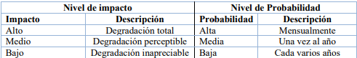
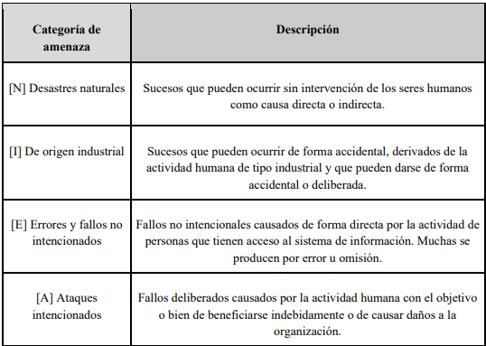

Slide 12
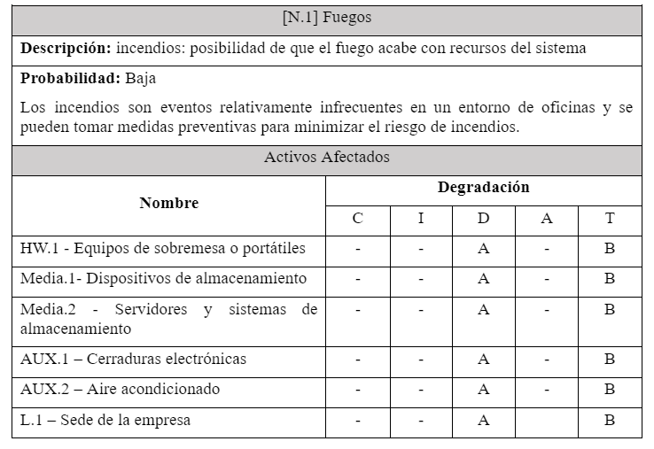
AMENAZA [N.1] FUEGO

Slide 13
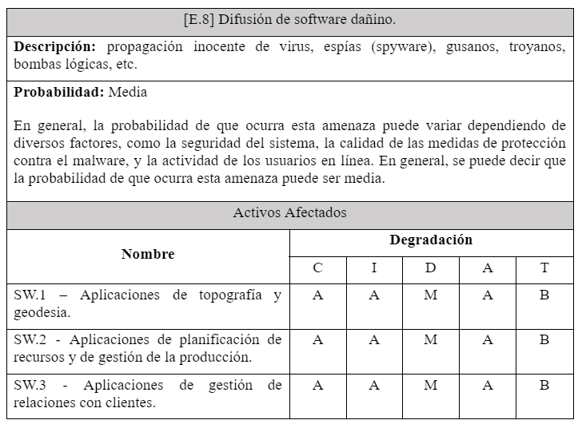
AMENAZA [E.8] DIFUSIÓN DE SOFTWARE DAÑINO

Slide 14
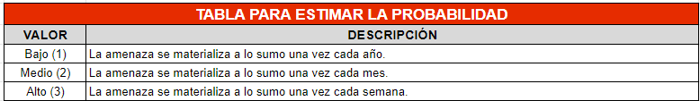
Fase IV: Evaluación y gestión de Riesgos
Análisis de los activos con mayor importancia.
Tablas empleadas:
(1)

Slide 15
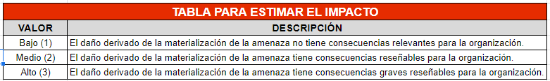
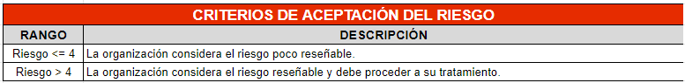
(2)
(3)

Slide 16
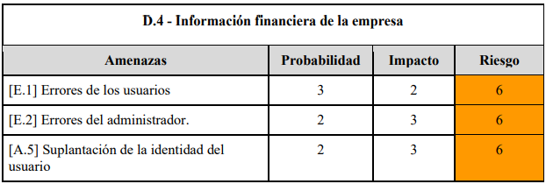
Ejemplo I

Slide 17
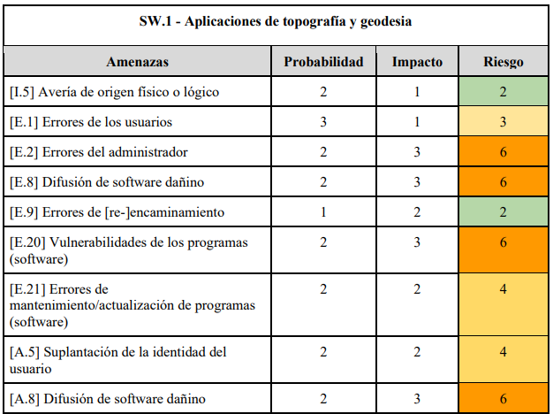
Ejemplo II

Slide 18
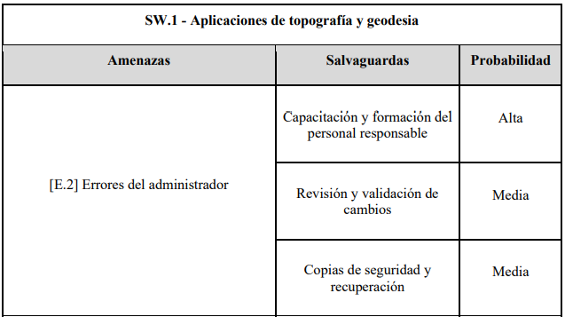
Fase V: Propuesta de salvaguardas
Criterio — Riesgo > 4: Riesgo reseñable y procedemos al correspondiente tratamiento

Slide 19
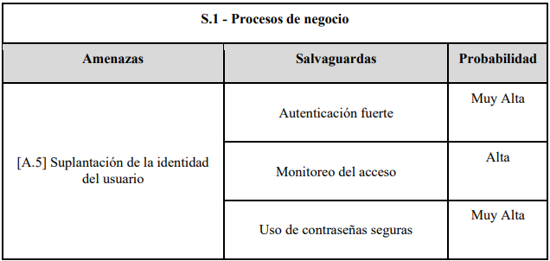
Tabla de salvaguardas – Explicaciones
Autenticación fuerte: como la autenticación de dos factores, que implica utilizar dos métodos diferentes para verificar la identidad del usuario.
Monitoreo del acceso: se pueden implementar medidas para monitorear el acceso a los sistemas, de manera que se pueda detectar y prevenir intentos de suplantación de la identidad del usuario.

Slide 20
Referencias
MAGERIT - versión 3.0. Metodología de Análisis y Gestión de Riesgos de los Sistemas de Información [Libro I - Método]
MAGERIT - versión 3.0. Metodología de Análisis y Gestión de Riesgos de los Sistemas de Información [Libro II - Catálogo de Elementos]
SGSI - Implantación de un SGSI en la empresa
Tablas extraídas de las Plantillas proporcionadas para realizar cálculos.

